Slide 1
Replicación, Transcripción y Traducción en Procariota
Profesor: Javier Cabello Schomburg, MS

Slide 2
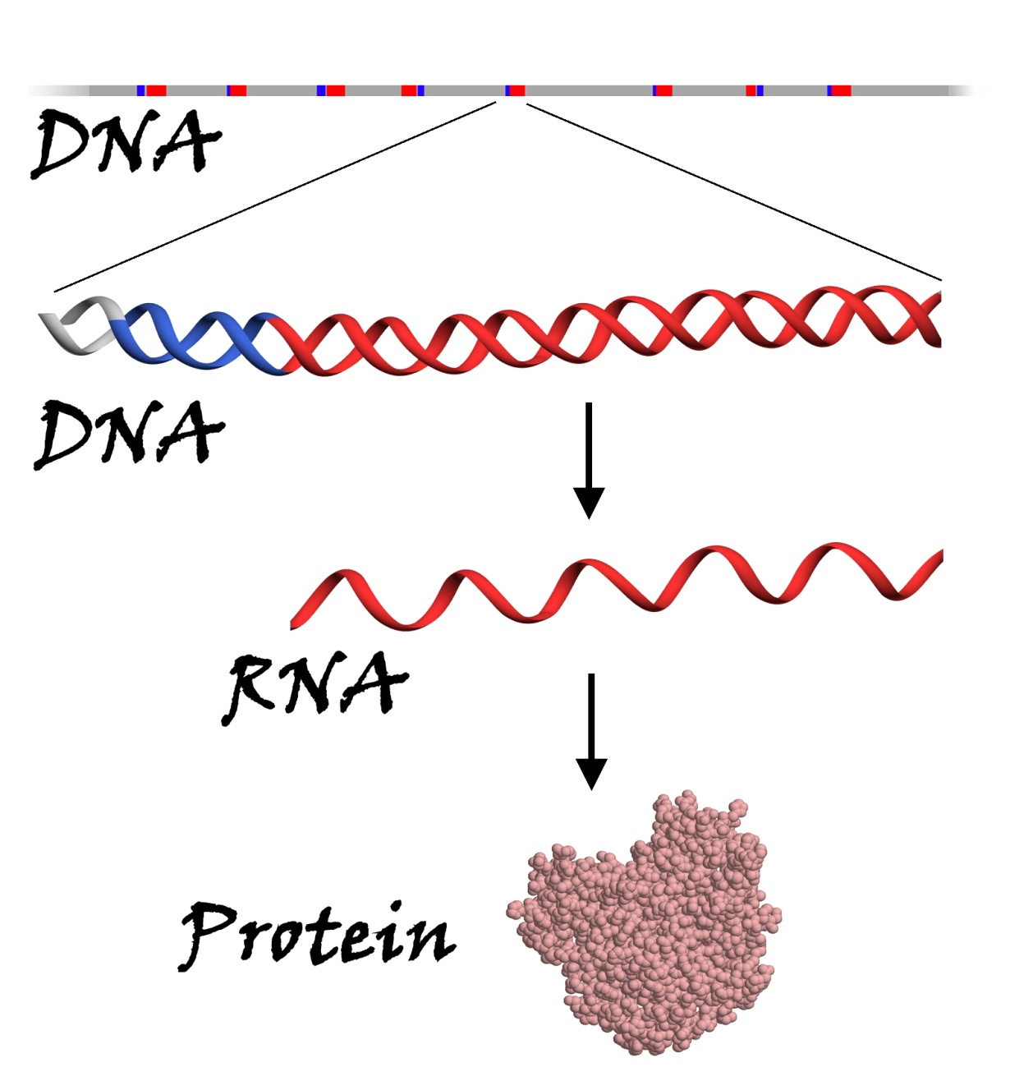
El “dogma” central del flujo de la información genética

Slide 3
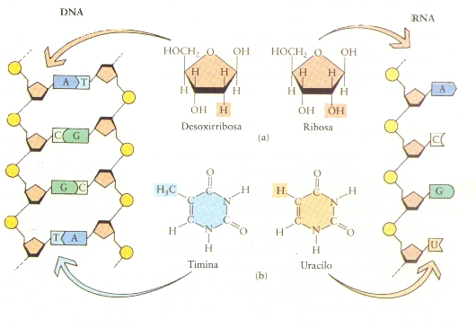
RNA vs DNA

Slide 4
Replicación de AND en Procariotas

Slide 6
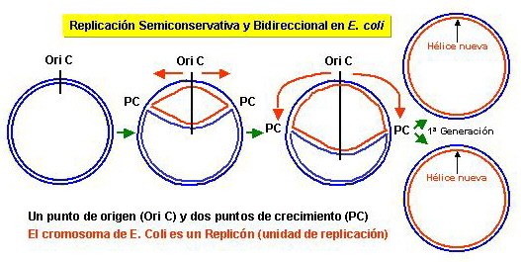
2- Bidireccional
En las bacterias existe un solo origen de replicación, denominado Ori C y, a partir de este único punto de origen, la replicación progresa en dos direcciones

Slide 14
TRANSCRIPCIÓN
Función: la formación del transcrito de RNA mediante la catálisis de la unión de nucleótidos libres a la cadena molde del DNA formando una monohebra de RNA.
Propiedades que hacen posible la síntesis del transcrito de RNA
1. COMPLEMENTARIEDAD ENTRE BASES
A-U, C-G, G-C, T-A
2. UNIÓN DE PROTEÍNAS ESPECIFICAS AL DNA (RNA Polimerasa y otras proteínas que actúan como factores de transcripción).

Slide 15
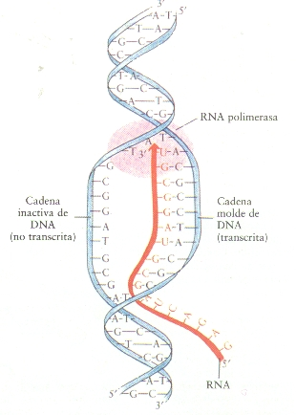
Nomenclatura de las cadenas en relación a la transcripción

Slide 16
Orientación y nomenclatura de las cadenas en relación a la transcripción
(5)’ CGCTATAGCG (3’) → cadena codificadora del DNA
(3’) GCGATATCGC (5’) → cadena molde del DNA
(5’) CGCUAUAGCG (3’) → transcrito de RNA

Slide 17
¿Qué cadena de la doble hélice es la codificadora?
Depende de cada gen, no es un propiedad del cromosoma.
Orientación de la transcripción

Slide 18
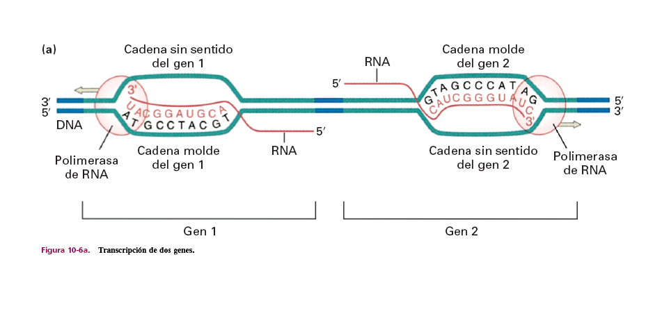
Orientación de la transcripción

Slide 19
Orientación de la transcripción de los genes del cromosoma 13 humano alrededor del gen BRCA2

Slide 20
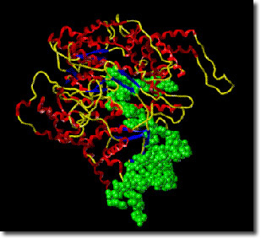
RNA polimerasa
Enzima compleja, no requiere primer (cebador), no funciona la corrección de errores
Procariotas: sólo un tipo. Con múltiples subunidades.
E. Coli :
factor sigma iniciación + CORE (holoenzima)
En procariotas una sola polimerasa (RNA Polimerasa) se encarga de transcribir el DNA en las diferentes clases de RNA

Slide 21
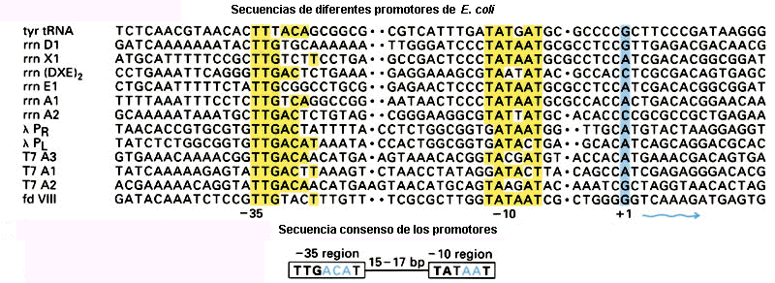
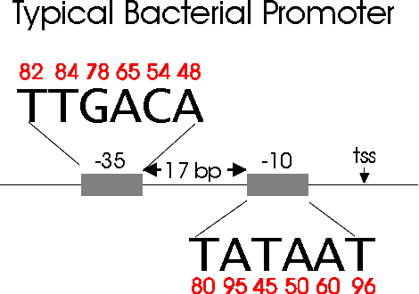
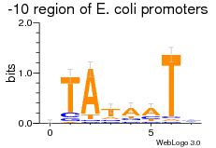
Etapas de la transcripción
Iniciación:
Secuencias promotoras (se une la RNA polimerasa)
Procariotas: Secuencias consenso Pribnow (-10 pb aguas arriba) y región -35 pb

Slide 22
Etapas de la transcripción
Iniciación:
Secuencias promotoras (se une la RNA polimerasa)
Procariotas: Secuencias consenso Pribnow (-10 pb aguas arriba) y región -35 pb

Slide 23
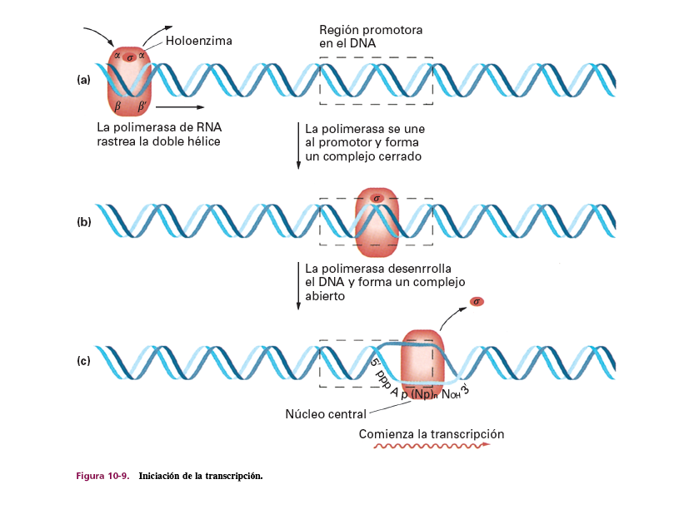

Slide 24
Etapas de la transcripción
Iniciación:
Secuencias promotoras (se une la RNA polimerasa)
Procariotas: Secuencias consenso Pribnow (-10 pb) y región -35 pb
Eucariotas: Caja TATA (-25 pb) y CAAT (-70 pb)
Elongación:
5’->3’
Enrollamiento aguas arriba (5’) y desenrollamiento aguas abajo (3’) del DNA
Terminación:
Dependiente del factor Rho
Independiente de Rho

Slide 25
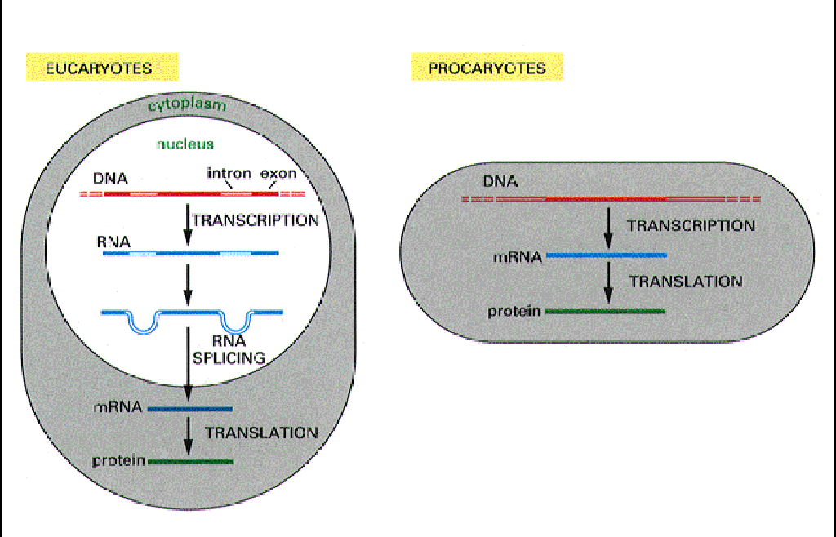
Diferencias eucariotas - procariotas

Slide 26
Diferencias eucariotas - procariotas
Característica
Procariota
Eucariota
Promotor
Cajas y zona operadora
Solo cajas
Cistrón
Policistrones
Monocistrones
RNA polimerasa
una sola, con 5 subunidades distintas
3 RNA polimerasas.
Estabilización
El RNA recién transcrito, no tiene.
Contiene, al comienzo de la cadena, 7-metil-guanosina o CAP, y al final de la cadena, una secuencia poli A.
Comienzo
RNA pol, se autoacopla al promotor
RNA pol, necesita la presencia de proteínas de iniciación, que se unan antes que ella al ADN.
Intrones
No tiene
Tiene y se eliminan mediante splicing (corte y empalme).
Lugar de acción
Inmediatamente, al ser creado
En el citoplasma.

Slide 27
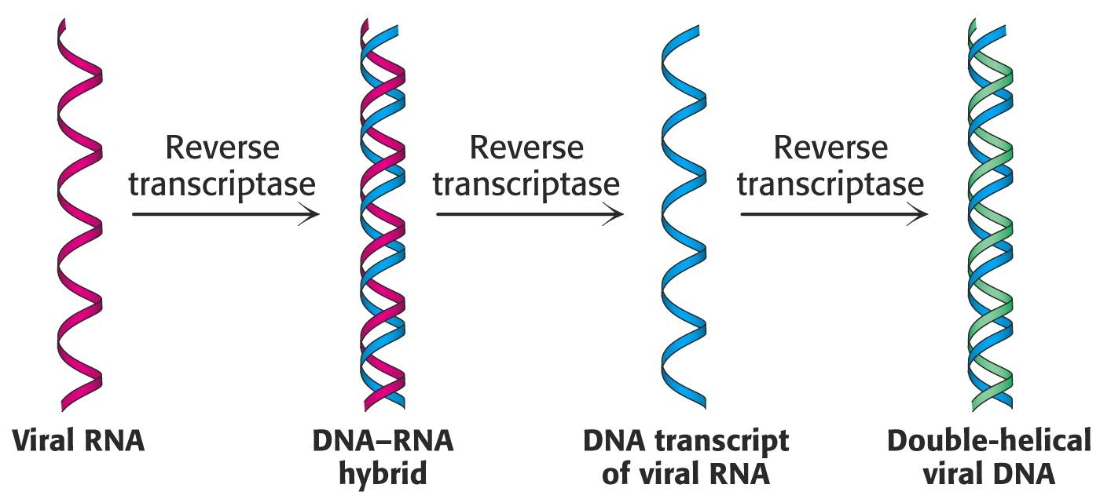
Transcripción inversa

Slide 28
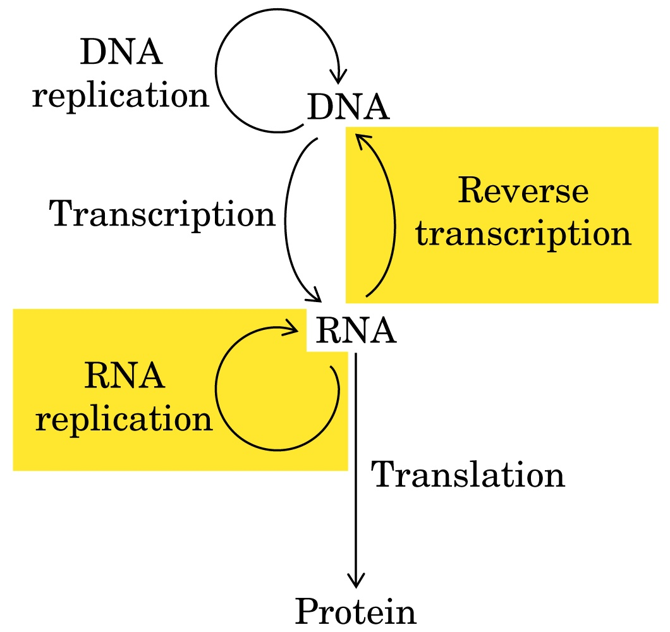
El “dogma” central revisado

Slide 29
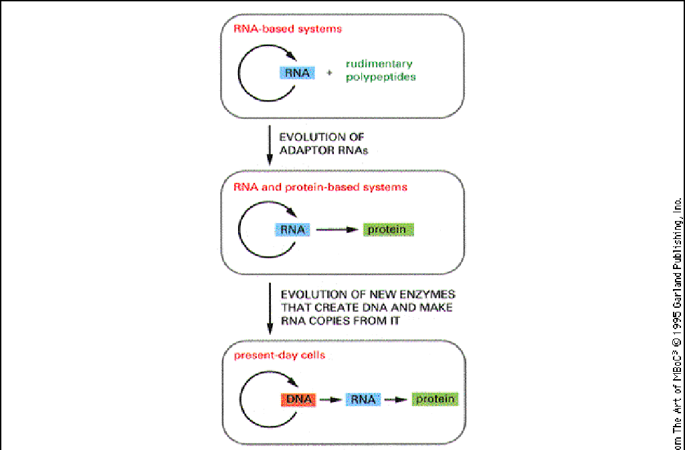
RNA World

Slide 30
Videos de Procariotas
Replicación
Transcripción
Traducción
http://1biotecnologia.weebly.com/videos.html

